Slide 1
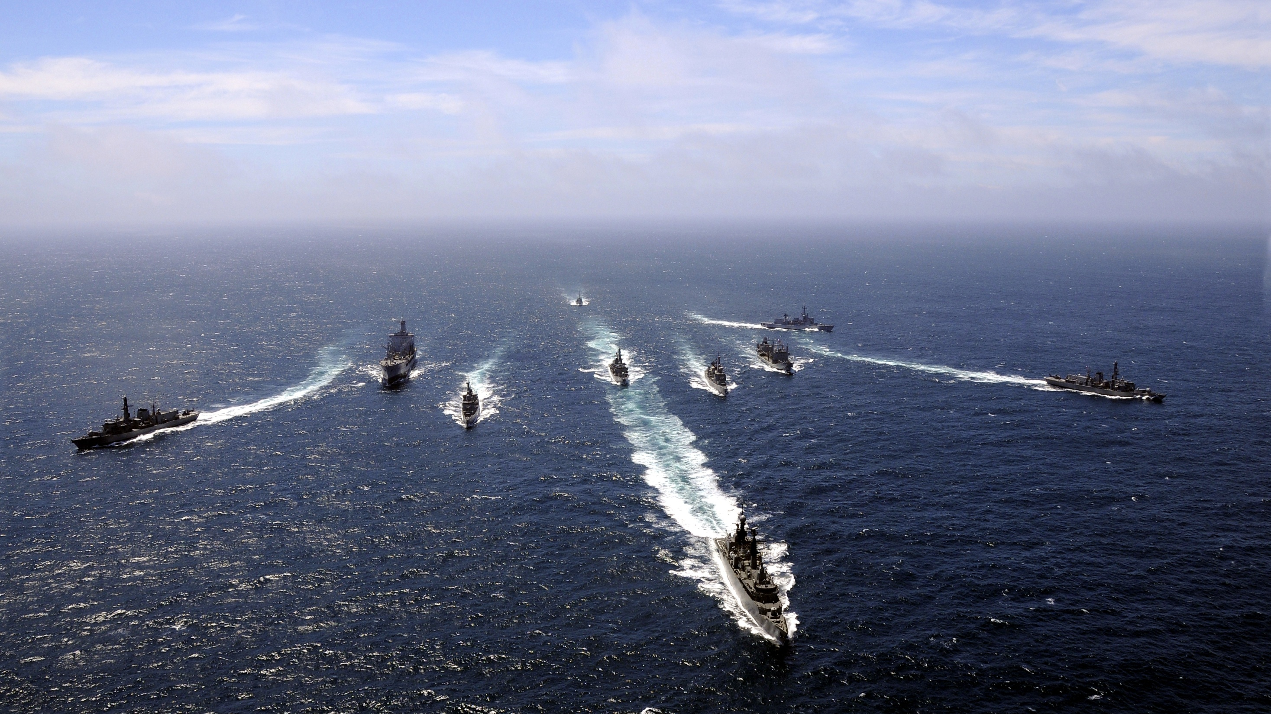

ARMADA DE CHILE
ORGANIZACIÓN

Slide 2
ARMADA DE CHILE
ORGANIZACIÓN
ADMINISTRATIVA

Slide 3




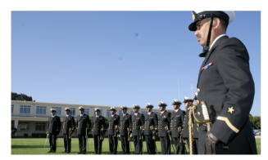
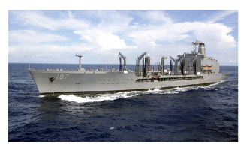
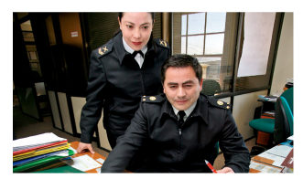
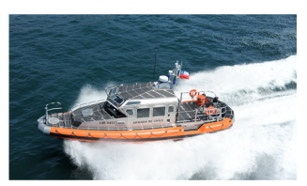
MISIÓN Y ORGANIZACIÓN
ORGANIZACIÓN ADMINISTRATIVA
SECRETARÍA
GENERAL
AUDITORÍA
GENERAL
C.J.A.
CONTRALOR
DIRECCIÓN
DE INTELIGENCIA
E.M.G.A.
DIRECCIÓN
GENERAL DEL
PERSONAL
DIRECCIÓN
GENERAL DE LOS
SERVICIOS
DIRECCIÓN
GENERAL DE
FINANZAS
DIRECCIÓN
GENERAL DEL
TERRITORIO
MARÍTIMO

Slide 4
MISIÓN Y ORGANIZACIÓN
ORGANIZACIÓN ADMINISTRATIVA
AUDITORÍA
GRAL. ARMADA
C.J.A.
CONTRALORÍA DE LA ARMADA
DIR. INTELIG.
SECRET. GRL.
E.M.G.A.
DIR. COMUNICACIONES
DIREC. GRAL.
PERSONAL
DIREC. GRAL.
SERVICIOS
DIREC. GRAL.
FINANZAS
DIREC. GRAL.
TERR. MARIT.
DIR. RR.HH.
DIR. ING. Y SIST. NAVALES
DIR. PRESUPUESTOS
DIR. OPS. Y SEGURIDAD MARÍTIMA
DIR. SANIDAD
DIR. RECUPERAC. UNIDADES
DIR. CONTABILIDAD
DIR. DE INT. MARÍTIMOS Y MEDIO AMBIENTE ACUÁTICO
DIR. BIENESTAR
DIR. PROG. , INVEST. Y DESARR.
DIR. EDUCACIÓN
SERV. RELIGIOSO
DIR. ABASTECIMIENTO
SERV. HIDR. Y OCEANOGR.
SERV, TELECOMUNICACIONES E INFORMÁTICA

Slide 5
ARMADA DE CHILE
ORGANIZACIÓN
OPERATIVA

Slide 6




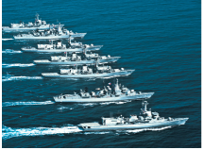
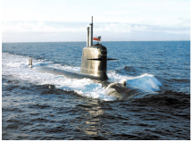
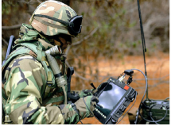
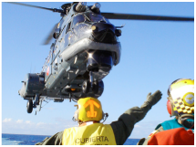
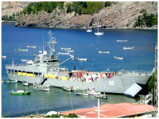
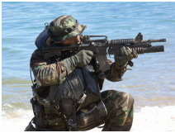
MISIÓN Y ORGANIZACIÓN
ORGANIZACIÓN OPERATIVA
CUARTA
ZONA NAVAL
C.J.A.
PRIMERA
ZONA NAVAL
SEGUNDA
ZONA NAVAL
E.M.G.A.
QUINTA
ZONA NAVAL
COMANDO DE
OPERACIONES NAVALES
TERCERA
ZONA NAVAL
ESCUADRA
FUERZA DE
SUBMARINOS
INFANTERÍA
DE MARINA
AVIACIÓN
NAVAL
COMANDO
ANFIBIO Y
TRANSPORTES
FUERZAS
ESPECIALES

Slide 7
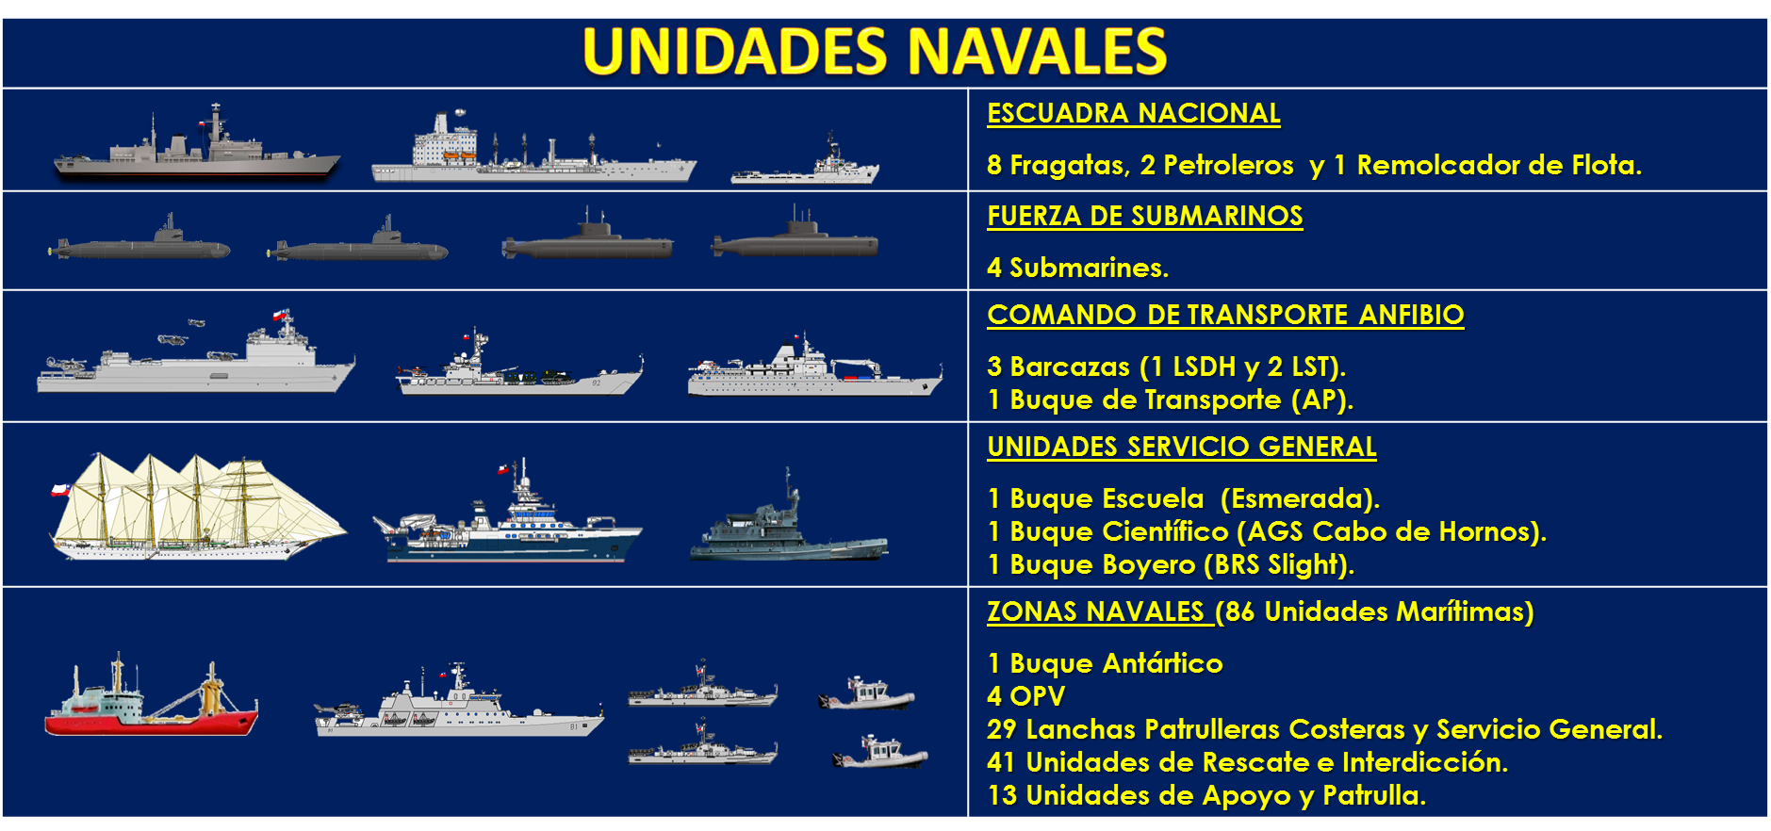
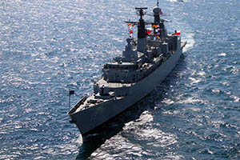
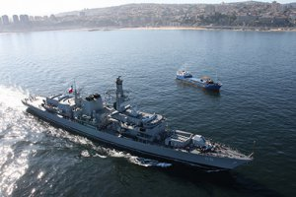
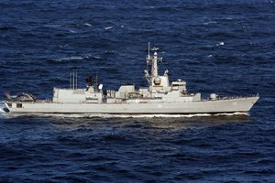
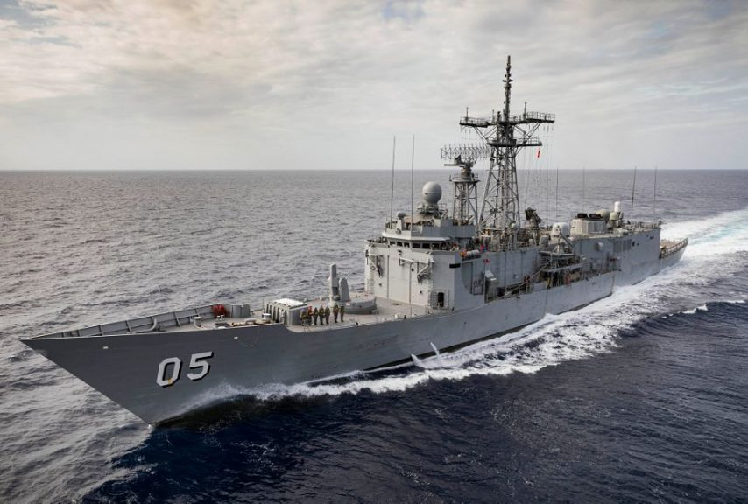
MISIÓN Y ORGANIZACIÓN
ESCUADRA NACIONAL
FFG CONDELL
FFG LYNCH
FFG COCHRANE
FFG PRAT
FFG LATORRE
FFG WILLIAMS
FFG RIVEROS
FFG BLANCO

Slide 8
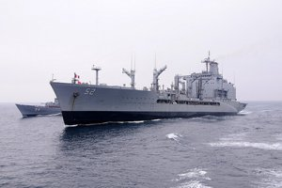
MISIÓN Y ORGANIZACIÓN
ESCUADRA NACIONAL
AO ARAUCANO
AO MONTT

Slide 9
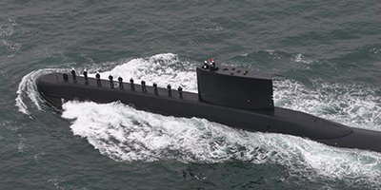
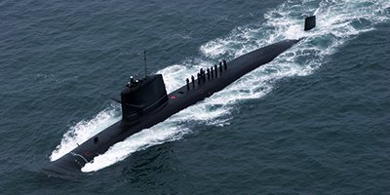
MISIÓN Y ORGANIZACIÓN
FUERZA DE SUBMARINOS
FUERZA DE SUBMARINOS
4 Submarinos
SS SIMPSON
SS THOMSON
SS O´HIGGINS
SS CARRERA

Slide 10
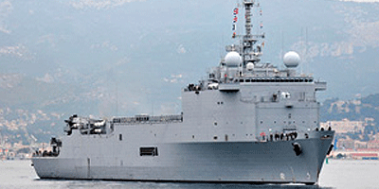
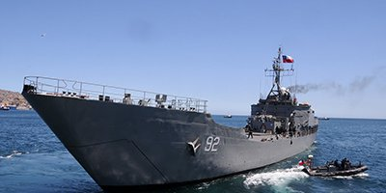
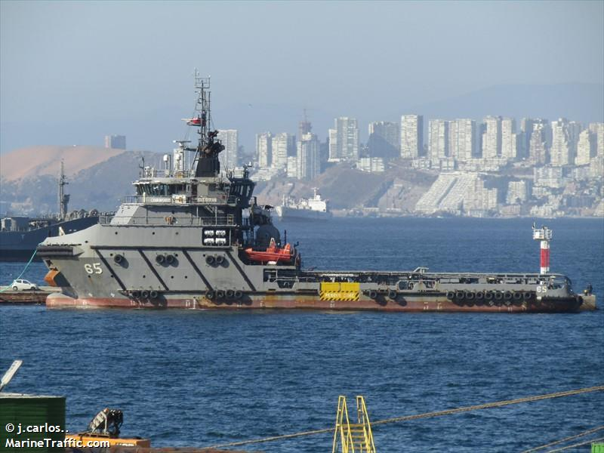
MISIÓN Y ORGANIZACIÓN
COMANDO ANFIBIO Y TRANSPORTES NAVALES
1 ATF
LSDH ALDEA
LST RANCAGUA
LST CHACABUCO
ATF JANEQUEO

Slide 11
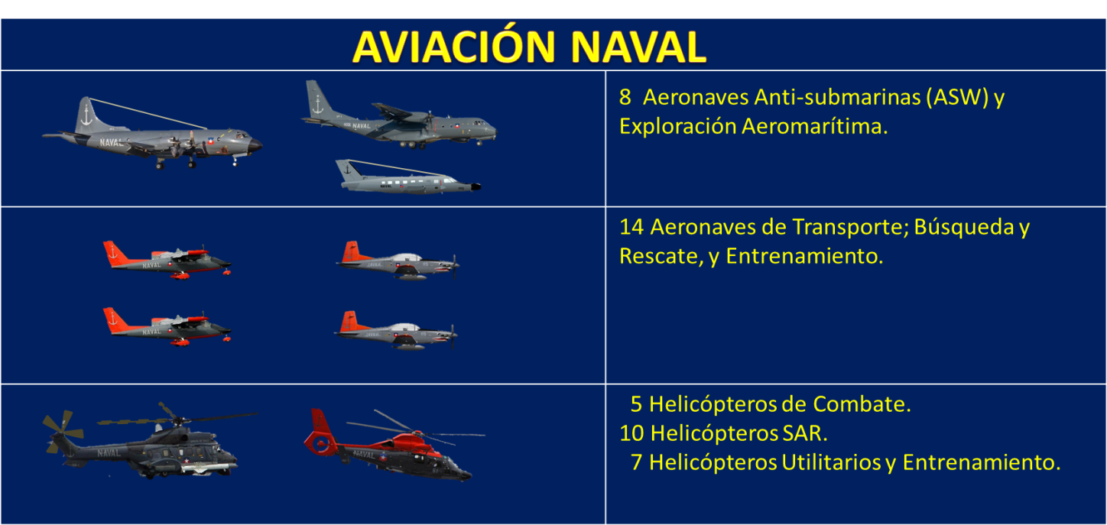
MISIÓN Y ORGANIZACIÓN
ESCUADRONES | TAREAS
Escuadrón exploración: VP-1 | Exploración aeromarítima Antisubmarina
Escuadrón de propósitos generales: VC-1 | Transporte Búsqueda y rescate
Escuadrón de instrucción: VT-1 | Entrenamiento
Escuadrón de Helicópteros de ataque: HA-1 | Antisuperficie Antisubmarina
Escuadrón de Helicópteros de propósitos generales: HU-1 | Transporte Búsqueda y rescate
Escuadrón exploración VP-1
  Antisubmarinas
  Exploración aeromarítima.
Escuadrón de propósitos generales: VC-1
Escuadron de instrucción
  Transporte
  Búsqueda y rescate
  Entrenamiento

Slide 12
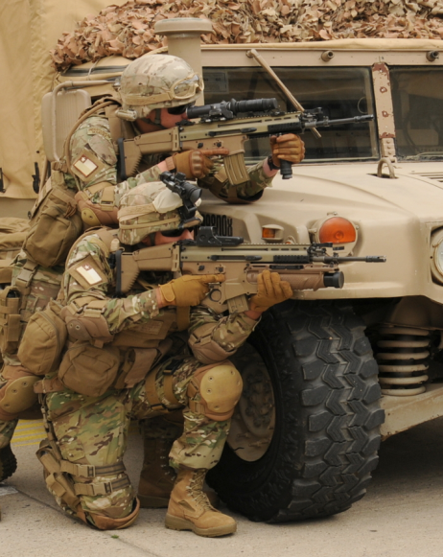
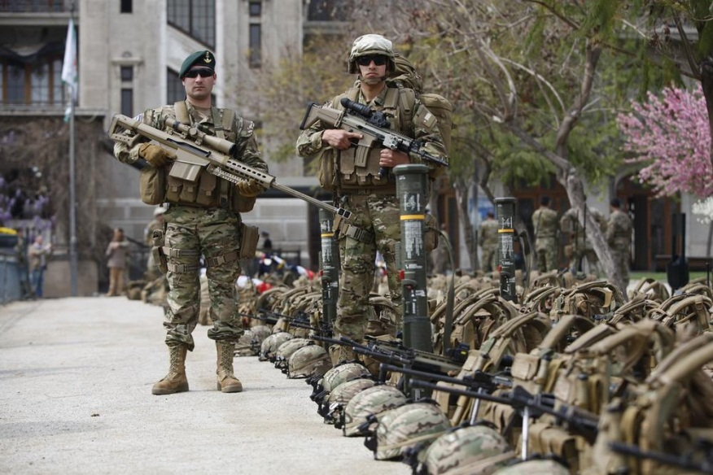
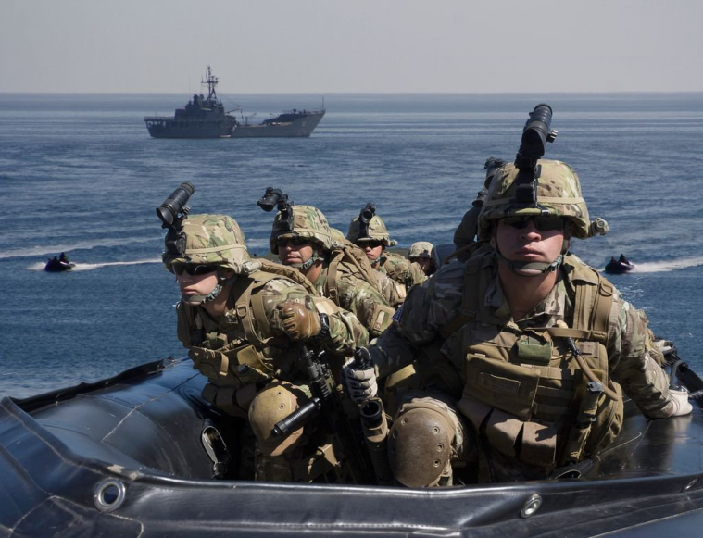
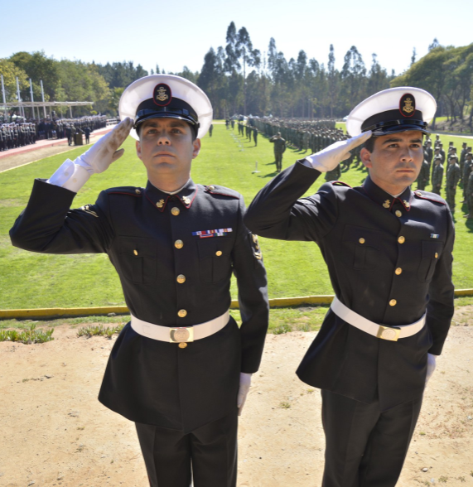
MISIÓN Y ORGANIZACIÓN
CUERPO DE INFANTERÍA DE MARINA
1 Brig. Anfíbia Expedicionaria. 2 Batallones IM de combate: ALDEA - MILLER 2 Batallones IM de apoyo: Apoyo de combate HURTADO Apoyo logístico OLAVE

Slide 13
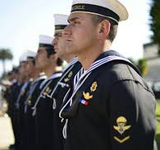

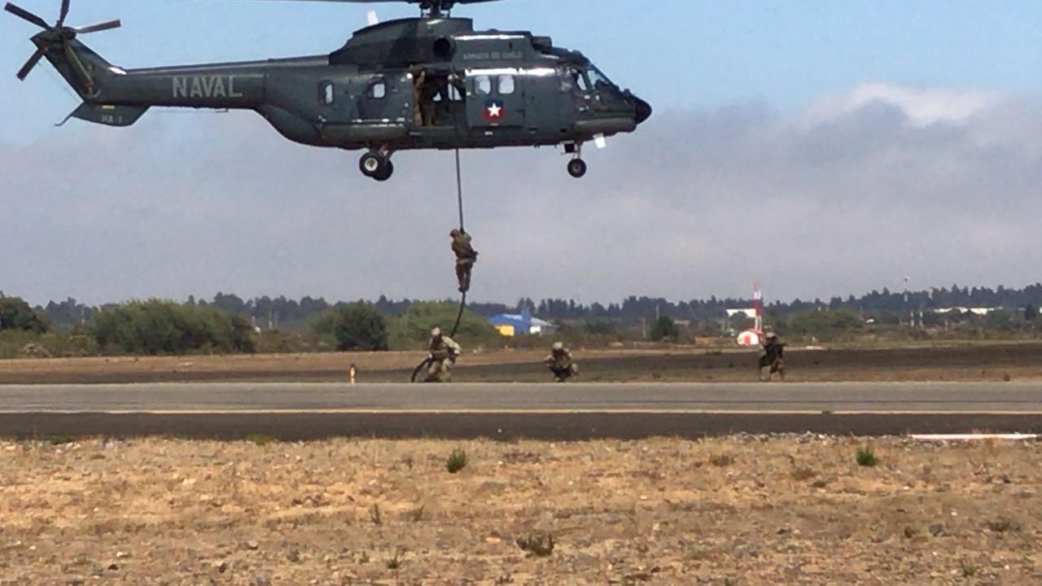
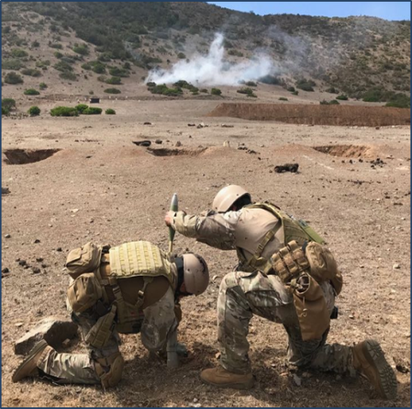
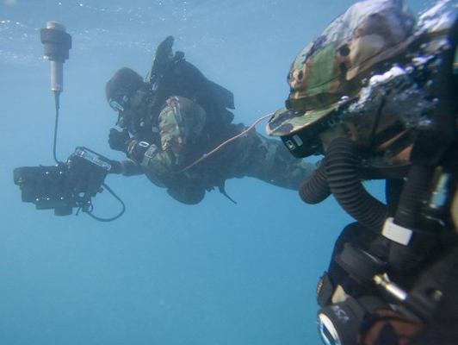
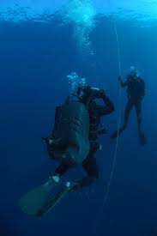
MISIÓN Y ORGANIZACIÓN
AGRUP. BUZOS TÁCTICOS Unidad de Buceadores de Combate Unidad de Buceadores de Combate Unidad de Buceadores de Combate | AGRUP. COMANDOS IM Unidad Táctica de Comandos Unidad Táctica de Comandos Unidad Táctica de Comandos Unidad Táctica de Comandos Unidad Táctica de Comandos | GRUP. CONTRAMINADO NAVAL Unidad de Buceadores de Combate
FUERZAS ESPECIALES

Slide 14
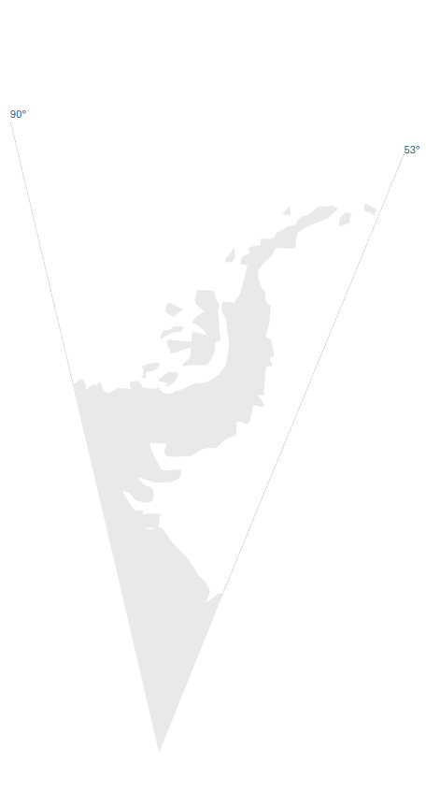

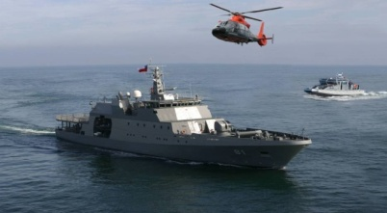
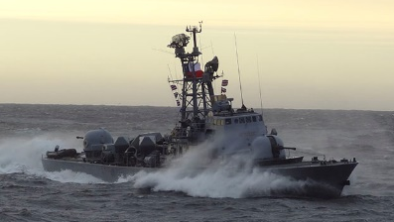


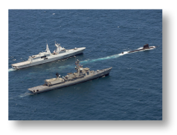

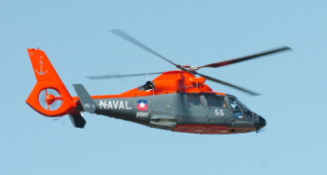
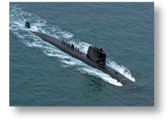
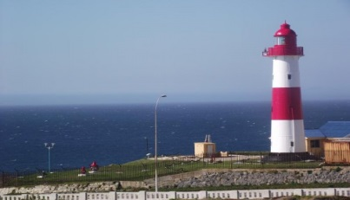
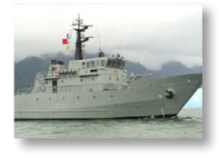
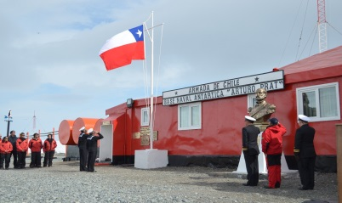
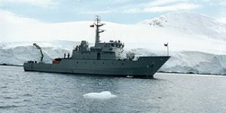
MISIÓN Y ORGANIZACIÓN
ZONAS NAVALES
CUARTA
ZONA NAVAL
Iquique
PRIMERA
ZONA NAVAL
Valparaíso
SEGUNDA
ZONA NAVAL
Talcahuano
Puerto Montt
QUINTA
ZONA NAVAL
TERCERA
ZONA NAVAL
Punta Arenas

Slide 15

MISIÓN Y ORGAIZACIÓN
ZONAS NAVALES
· Escuadra
· Aviación Naval
· Brigada Anfibia Expedicionaria.
. Comando de Fuerzas Especiales.
. Unidades marítimas y auxiliares.
. Gobernaciones y capitanías de puerto.
. Centro de Abastecimiento (V)
· Asmar (V.)
PRIMERA
ZONA NAVAL
Caldera
Coquimbo
Valparaíso
· Fuerza de Submarinos
· Comando Anfibio y transportes navales
· Batallón Infantería de Marina.
. Destacamento de Aviación Naval.
. Unidades marítimas y auxiliares.
. Gobernaciones y capitanías de puerto.
. Centro de Abastecimiento (T)
· Asmar (T.)
San Antonio
SEGUNDA
ZONA NAVAL
Talcahuano
Valdivia
Puerto Montt
Castro
Puerto Aysén
· Unidades marítimas, auxiliares.
. Destacamento de Aviación Naval.
. Gobernaciones y capitanías de puerto.
QUINTA
ZONA NAVAL

Slide 16
MISIÓN Y ORGANIZACIÓN
ZONAS NAVALES
Arica
Iquique
· Lanchas de acción marítima.
. Unidades marítimas y auxiliares.
. Destacamento Infantería de Marina.
. Destacamento de Aviación Naval.
· Gobernaciones y capitanías de puerto.
. Centro de Abastecimiento (I)
CUARTA
ZONA NAVAL
Antofagasta
. Lanchas de acción marítima.
. Unidades marítimas y auxiliares.
. Destacamento Infantería de Marina
. Destacamento de Aviación Naval.
. Gobernaciones y capitanías de puerto.
. Centro de Abastecimiento (M)
. Asmar (M.)
TERCERA
ZONA NAVAL
Punta Arenas
Puerto Williams
Antártica

Slide 17
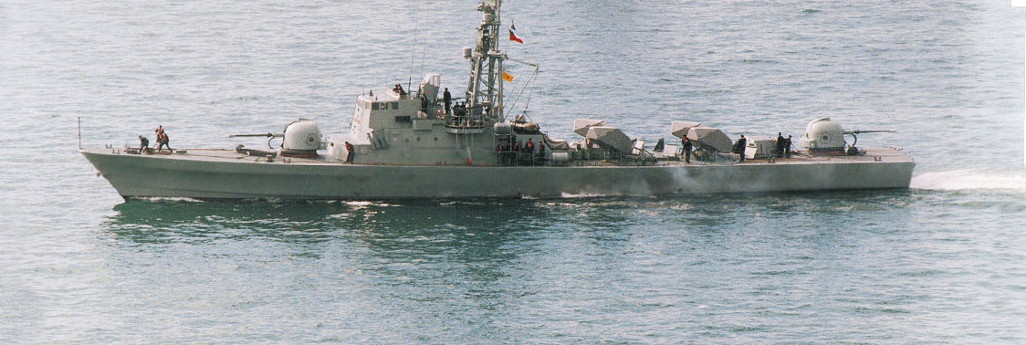
MISIÓN Y ORGANIZACIÓN
UNIDADES DE COMBATE DE ZZ.NN.
CUARTA ZONA NAVAL
LAM CHIPANA
LAM ANGAMOS
TERCERA ZONA NAVAL
LAM CASMA

Slide 18
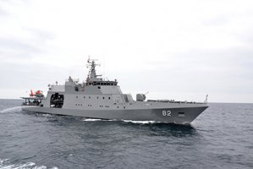
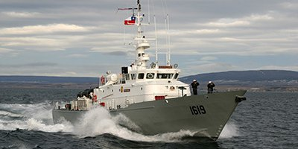
MISIÓN Y ORGANIZACIÓN
UNIDADES MARÍTIMAS DE ZZ.NN.
PSG ORTIZ
PSG MICALVI
PSG CABRALES
PMD VIDELA
PSG ISAZA
PSG SIBBALD
LSG
OPV TORO
OPV ODGER
OPV PARDO
OPV FUENTEALBA

Slide 19
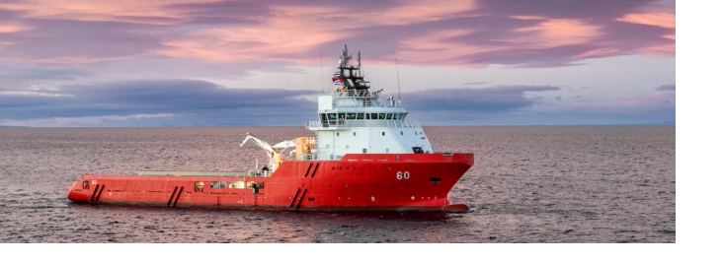
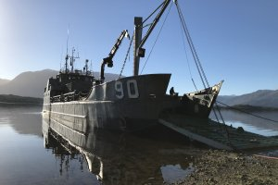
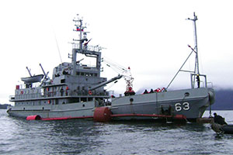
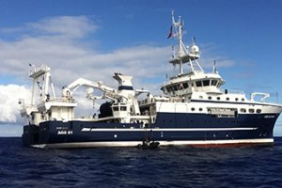
MISIÓN Y ORGANIZACIÓN
UNIDADES AUXILIARES DE ZZ.NN.
LSM ELICURA
ATF LIENTUR
AGS CABO DE HORNOS
BRS SLIGHT

Slide 20
ARMADA DE CHILE

